Slide 1
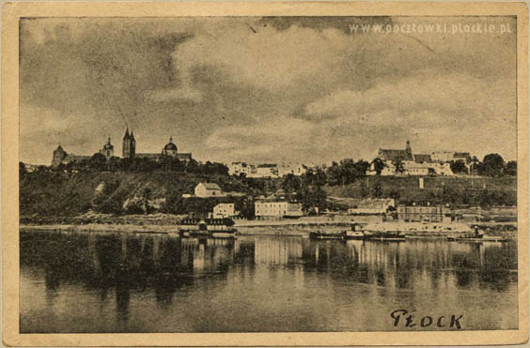
Powstanie styczniowe na ziemiach płockich
Bartosz Peciakowski klasa 3 TD p

Slide 2
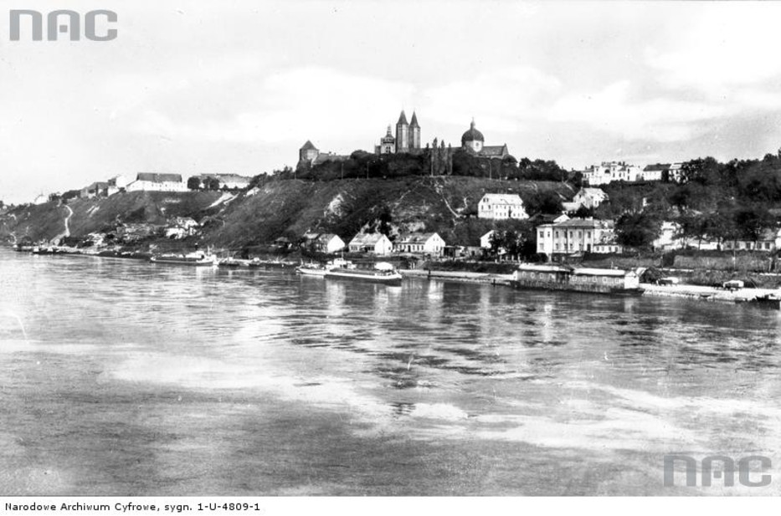
Płock w powstaniu
Płocki epizod powstania styczniowego był ściśle związany z planowanym ulokowaniem w nim powstańczych władz Rządu Narodowego.
Miasto miało być siedzibą głównych sił powstańczych, a Mazowsze Płockie wraz z Ziemią Dobrzyńską centralnym obszarem powstańczego ruchu.

Slide 3
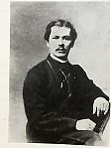
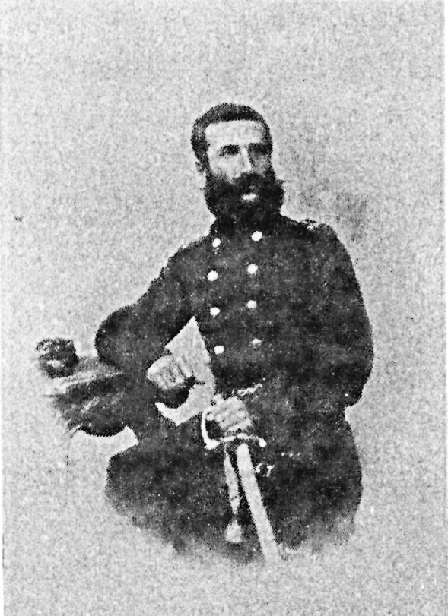
Komisarzem wojewódzkim został Edward Rolski, a naczelnikiem wojskowym Kazimierz Konrad Błaszczyński.

Slide 4
Dowódca powstania w Płocku - Zygmunt Padlewski

Slide 5
"Sygnał" - pieśń powstańcza
1. W krwawym polu srebrne ptaszę, poszli w boje chłopcy nasze. Hu! ha! Krew gra! Duch gra! Hu! ha! Niechaj Polska zna, jakich synów ma. 2. Obok Orła znak Pogoni, poszli nasi w bój bez broni. Hu! ha! Krew gra! Duch gra! Hu! ha! Matko Polsko, żyj, Jezus, Maria, bij! 3. Naszym braciom dopomagaj, nieprzyjaciół naszych smagaj. Hu! ha! Krew gra! Duch gra! Hu! ha! Niechaj Polska zna, jakich synów ma.

Slide 6
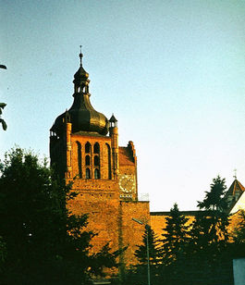
Powstanie
Sygnałem do rozpoczęcia walk w Płocku był głos sygnaturki, czyli małego dzwonu z dzwonnicy katedralnej.
Do walk w Płocku przystąpiło około 400 powstańców pod wodzą naczelnika wojskowego województwa płockiego Kazimierza Konrada Bończy-Błaszczyńskiego. Ataki na odwach, koszary rosyjskie i magazyny wojskowe załamały się wobec przewagi nieprzyjaciela. Płocka nie udało się zdobyć.
Po odzyskaniu niepodległości powstańcy styczniowi otaczani byli powszechnym szacunkiem, a rocznica wybuchu powstania obchodzona była uroczyście, o czym donosił m.in. „Dziennik Płocki” z 22 stycznia 1924 r.:

Slide 7
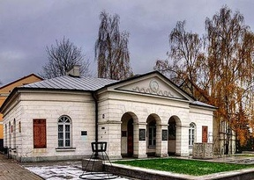
Powstanie w Płocku miało rozpocząć się atakiem na odwach
– posterunek carskiego wojska
– w nocy z 22 na 23 stycznia 1863 r.

Slide 8
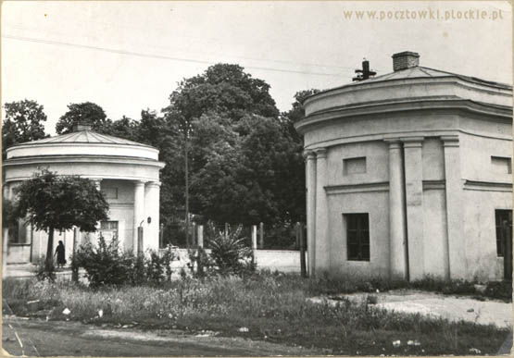
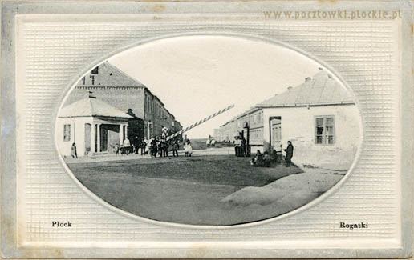
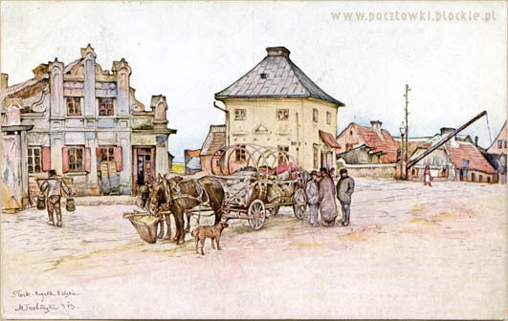
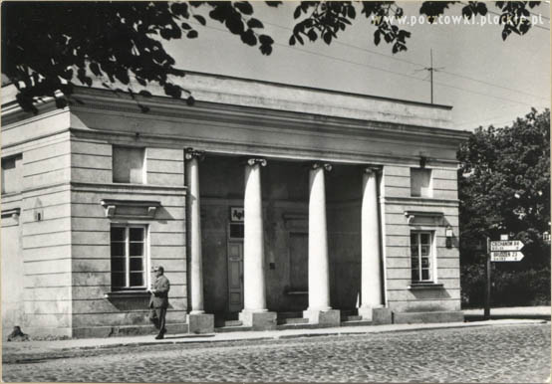
Odpowiedzią na alarm miał być równoczesny atak na miasto oddziałów zgrupowanych przy bramach miejskich.
Rogatka Dobrzyńska
Rogatka Płońska
Rogatka bielska
Rogatka Warszawska

Slide 9
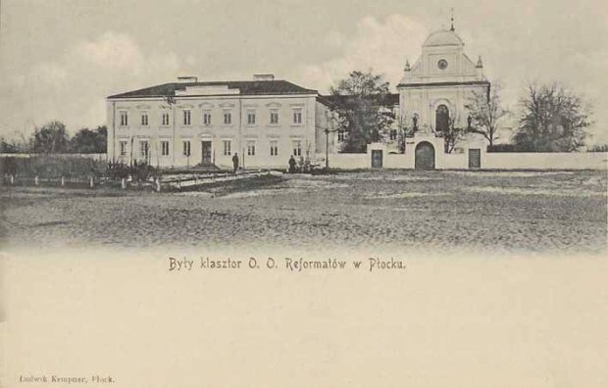
Na Placu przed Kościołem Ojców Reformatorów do powstania dołączyli studenci seminarium duchownego.

Slide 10
Pieczęci powstania styczniowego

Slide 11
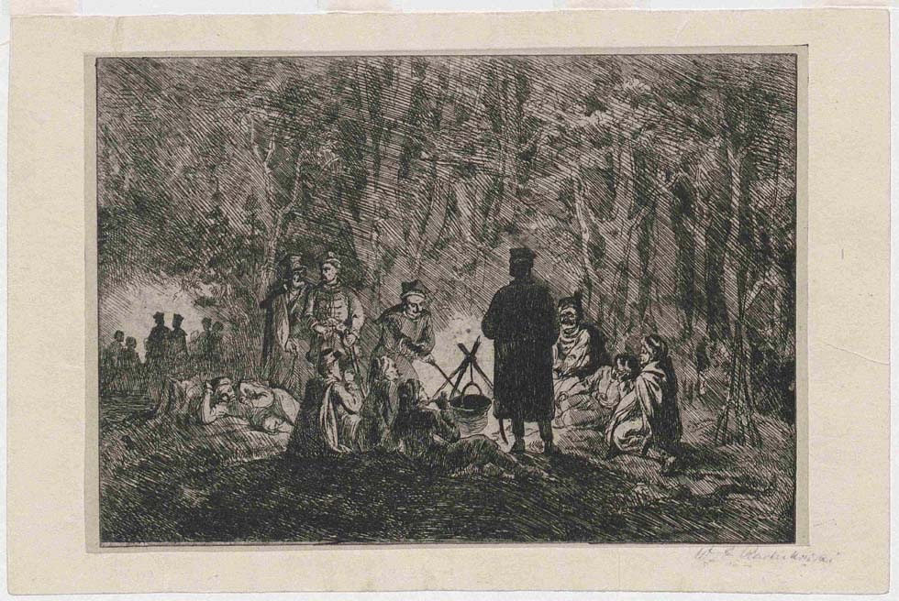
Po nieudanym ataku na miasto znaczna część powstańców schroniła się w okolicznych lasach.

Slide 12
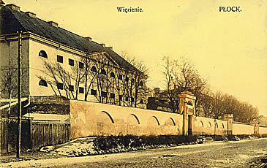
Część powstańców została aresztowana i osadzona w płockim więzieniu.

Slide 13
Zygmunt Padlewski został rozstrzelany w Płocku 15 maja 1863 r.

Slide 14
Tablica pamięci gen. Zygmunta Padlewskiego

Slide 15
Herb powstania styczniowego

Slide 16
Źródła:
Dzieje Płocka, tom 2, Historia miasta w latach 1793 – 1945, Płock 2006.
Dziesięć wieków Płocka, praca zbiorowa, Płock 1969.
Karbowski W., Zygmunt Padlewski, Warszawa 1969.
www.ank.gov.pl
www.pocztowkiplocki.pl
www.plock.naszmiasto.pl
www.galeria24.pl

